Slide 1
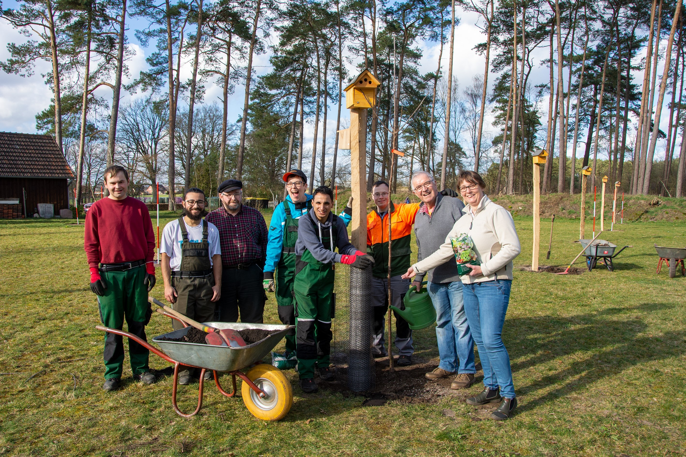
Tätigkeitsbeschreibungen für Aufgaben

Slide 2
Ehrenamts
koordina
tion
Begleitung
Gewinnung
Anerkennung und Wertschätzung
3 Säulen

Slide 3
Ehrenamts
koordina
tion
Begleitung
Gewinnung
Anerkennung und Wertschätzung
3 Säulen

Slide 4
8 Handlungsfelder in der Kirche(ngemeinde)
Gottesdienst, Kasualien, Kirchenmusik
Bildung und kirchlicher Unterricht
Seelsorge und Diakonie
Gruppen, Kreise und Projekte

Slide 5
Handlungsfelder in der Kirchengemeinde
Öffentlichkeitsarbeit und Fundraising
Leitung und Mitarbeitende
Mission, Ökumene und Partnerschaften
Einrichtungen in Verantwortung der Kirchengemeinde

Slide 6
Handlungsfeld
Engagementbereich
Aufgabe
Tätigkeit

Slide 7
Diakonie
Besuchsdienst
Besuche vorbereiten
Besuchsdienstgruppe leiten
Tafel
Gespräche anbieten
Handlungsfeld
Engagementbereich
Aufgabe
Tätigkeit
Grußarten „erstellen“
Besucher*innenliste pflegen
Intervision anleiten
Lebensmittelausgabe
Öffentlich
keitsarbeit

Slide 8
Die Bausteine einer Aufgaben- und Tätigkeitsbeschreibung
Aufgabe. Um welche Aufgabe handelt es sich? Wozu dient sie?
Tätigkeit. Was ist genau zu tun? Ggf. was nicht?
Zeitbedarf.
Anforderungen /Kompetenzen Was soll (muss) mitgebracht oder erworben werden?
Unterstützung durch Gemeinde/ Einrichtung. Welche Unterstützung gibt es?
Ansprechpartner*in. An wen kann man sich wie wenden?

Slide 9
Die Bausteine einer Aufgaben- und Tätigkeitsbeschreibung
Aufgabe. Um welche Aufgabe handelt es sich? Wozu dient sie?
  Besuche vorbereiten
    Menschen zu besuchen ist uns in unserer Kirchengemeinde wichtig. Wir haben bereits seit Jahren einen Besuchsdienst für Geburtstage 75+. Immer mehr junge Familien ziehen in unsere Kirchengemeinde. Wir wollen auf sie zu gehen. Das wollen wir verlässlich machen. Und einen Gruß hinterlassen.
Tätigkeit. Was ist genau zu tun? Ggf. was nicht?
  Bei Besuchen können Karten überreicht, beigelegt oder eingeworfen werden
  Grußkarten erstellen
  Karten einkaufen/gestalten, Kartentexte aussuchen, Karten mit Text versehen, Unterschriften einholen

Slide 10
Zeitbedarf.
  monatlich: 6 – 8 Std.
  Zeitraum: 1x im Halbjahr, mind. einmal jährlich Teilnahme am Besuchsdiensttreffen
Anforderungen /Kompetenzen Was soll (muss) mitgebracht oder erworben werden?
    Kreativität, Gefühl für den Anlass entsprechende Texte, Textverarbeitung am Computer, eigenverantwortliches Arbeiten.
    Gewünschtes Alter: mind. 16 Jahre
Unterstützung durch Gemeinde/ Einrichtung. Welche Unterstützung gibt es?
  Einarbeitung in die Grundzüge und Strukturen der Kirchengemeinde. Fortbildung: nach Wunsch und auf Antrag. Wird mitfinanziert. Begleitung: Feste Ansprechperson: Besuchsdienstleitung, Ehrenamtskoordinator*in. Auslagenerstattung: Fahrtkosten, Material, … Versicherung: Haftpflicht, Unfall. Sonstiges: Ehrenamtlichenforum, Fest der Ehrenamtlichen
Ansprechpartner*in. An wen kann man sich wie wenden?
  Ansprechpartner/ in: Susanne Schubert, Kirchengemeinde St. Hubertus, Telefon: 0511 123456, Email: Susanne.Schubert@hubertuskirche.de. www.sankt-hubertus-kirche.de

